Slide 1


Slide 2

Styrelsen i Rackeby
Vi välkomnar upp Maria Synnerdahl som representant från Styrelsen
Notes:
Fredrik- ordet är ditt

Slide 3
Truppen 2026
19 aktiva spelare
7 ledare
Huvudsaklig ansvarsfördelning
  Huvudtränare/Admin – Markus
  Coach/Tränare - Nihad, Johannes, Anton och Tobias
  Trygghetsledare - Emir
  Lagförälder/Admin - Fredrik
Notes:
Nämna att alla gått utbildning Uefa D, och att prata lite runt rollerna och vad de innebär.

Slide 4
Träningsupplägg
Tisdagar: 17:30-18:45
Torsdagar: 17:30-18:45
Temaveckor - Bygger på igenkänning, repetition och progression. Tre teman på våren, försvarsspel, speluppbyggnad, skapa målchanser
Inför träning - Vi önskar att ni påminner pojkarna om att slänga i sig lite mat inför träningarna så att energinivån är balanserad
Samåkning – vi uppmuntrar till samåkning, tisdagar tränar många lag samtidigt
Notes:
Gå igenom- Det att finns omklädningsrum om man önskar att byta om. Och förklara lite kring Teman, Förklara hur man bygger upp en träning uppvärmning-Färdighetsövning, spel, färdighetsövning, Spel och Lek/tävling. Berätta även att vi jobba med Fifa11 knäkontroll.
Förklara även om det blir för mycket fotboll, så gör vi något annat en träning- vi önskar gärna en dialog med föräldrarna som gärna får flagga om de blir för mkt.
Utmaningar inför i år. Hålla ihop humöret när det blir fel, (felpassning, Fel domslut, En lättare smäll)

Slide 5
Seriespel
7 mot 7
Två aktiva lag i två olika serier, Lidköpingsserien samt Skaraserien.
Fyra grupper som roteras för att blanda lagsammansättningen i de två lagen
Grupperna görs om till höstsäsongen
Matcher ligger utlagda i kalender på laget.se
Vi avser att skicka ut kallelser till samtliga matcher inom kort för att underlätta planering
Lidköpingsserien
Axvalls If
Götene IF
Källby IF
Lidköpings FK
Rackeby IK
Råda BK
Skara FC
Skövde AIK
Skaraserien
Ardala IF
IK Gauthiod IF
Lidköpings FK
Jung/kvänum/Edsvära/N.vånga
Rackeby IK
Råda BK
Skara FC
Vara SK
Vinninga AIF
Notes:
Prata lite kort om de serierna. Vi har ca 15 matcher under våren och 15 under hösten på 2 lag.-
Förklara att vi alltid försöker spela på två olika dagar med lagen och kan bli fråga om att spela 2 matcher ibland om vill.

Slide 6
Cuper
7 mot 7
April - Bollis cup (Mariestad) 25 april, 2 lag
(Augusti - Cup i augusti i Götene eller Borås) – om intresse finns
Oktober - Cup i Norrby i början på oktober (Borås)

Slide 7
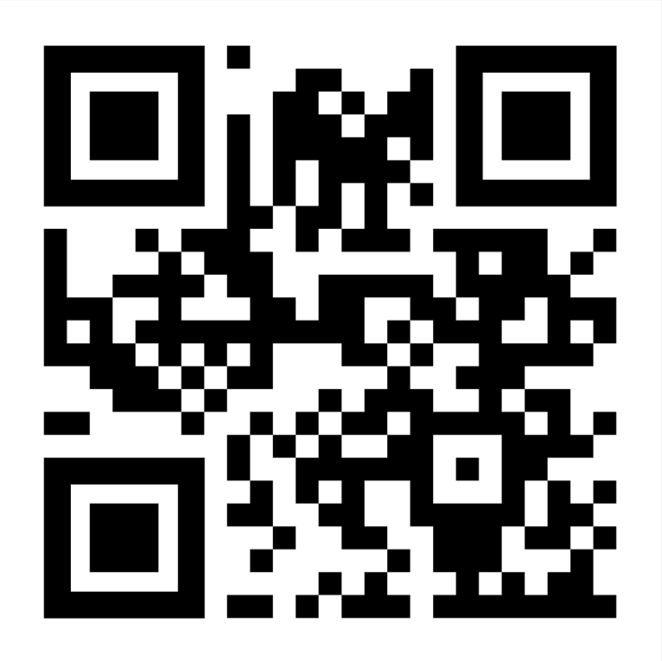
Kommunikation
Laget.se för kommunikation och kallelser
Svara på kallelser så snart som möjligt då vi kan behöva kalla in nya spelare vid bortfall
Ny supertextgrupp ”RIK – P2016” för snabbare kommunikation samt kommunikation mellan föräldrar. Scanna QR kod nedan.
https://g.stxt.se/gi9SgV7
Notes:
Fredrik

Slide 8
Föräldraengagemang
Särnmarkshuset - 22/8, 5/9, 19/12
Kiosk vid A-lagsmatch – 28/6, 8/8, 26/9
Kiosk vid hemmamatch – självbetjäning av godis, kaffe och dricka, ingen korv.
Notes:
Fredrik
Kiosk vid hemmamatch - Är man där som förälder så får man gärna hjälpa till att koka kaffe och plocka fram och iordning men kiosken behöver inte vara bemannad
Bemanningslista kommer att skickas ut via laget.sel

Slide 9
Avgifter
Medlemsavgift – 350 kr
Spelaravgift – 250 kr
Fritidskortet går att använda – se separat utskick på laget.se
Försäljning av 2st Lidköpingshäften (100 kr/st), kommer i Maj.

Slide 10
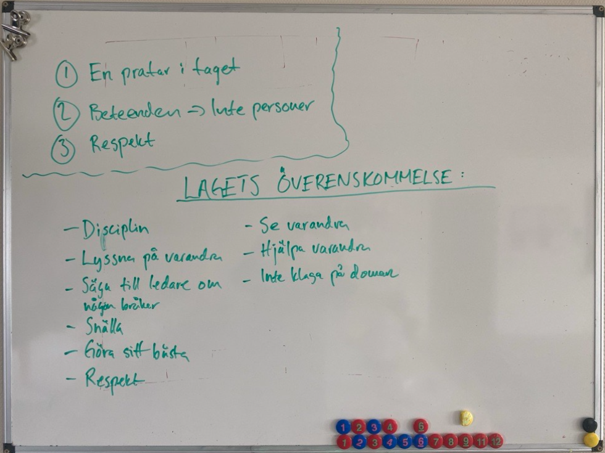
Värdegrund
Hur vill vi vara mot varandra i laget?
Lagets gemensamma överenskommelse under kick-off 18/4
Vi kommer att jobba med detta under säsongen
Prata gärna om beteenden hemma också
Tänk på detta även som förälder vid sidan av planen, gärna heja men inte styra spelarna eller klaga på domaren
Notes:
Fredrik

Slide 11
Mobiltelefoner/chattgrupper
Vi önskar att mobiltelefoner stannar hemma vid träningar och lagaktiviteter
Vi ledare lånar gärna ut en telefon vid behov
Undantag vid särskilda anledningar kan naturligtvis göras
Allmän diskussion om chattgrupper och språkbruk
Notes:
Fredrik

Slide 12
Övriga frågor?

